Slide 1
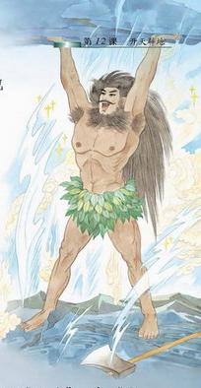
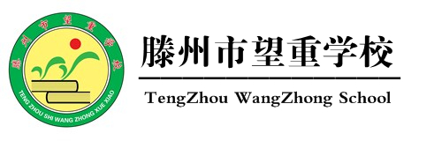
苏教版小学语文四年级上册
13.开天辟地
滕州市望重学校 徐文强

Slide 2

重温字词
混浊 巍峨 开天辟地 冉冉上升
雷霆 合拢 精疲力竭 纵横交错

Slide 3
昏天黑地
开天辟地
顶天立地
改天换地

Slide 4

他一使劲翻身坐了起来，只听“咔嚓”一声，“大鸡蛋”裂开了一条缝，一丝微光透了进来。

Slide 5
大神见身边有一把板斧、一把凿子，他随手拿来，左手持凿，右手握斧，对着眼前的黑暗混沌，一阵猛劈猛凿，只听巨石崩裂，“大鸡蛋”破碎了。

Slide 6
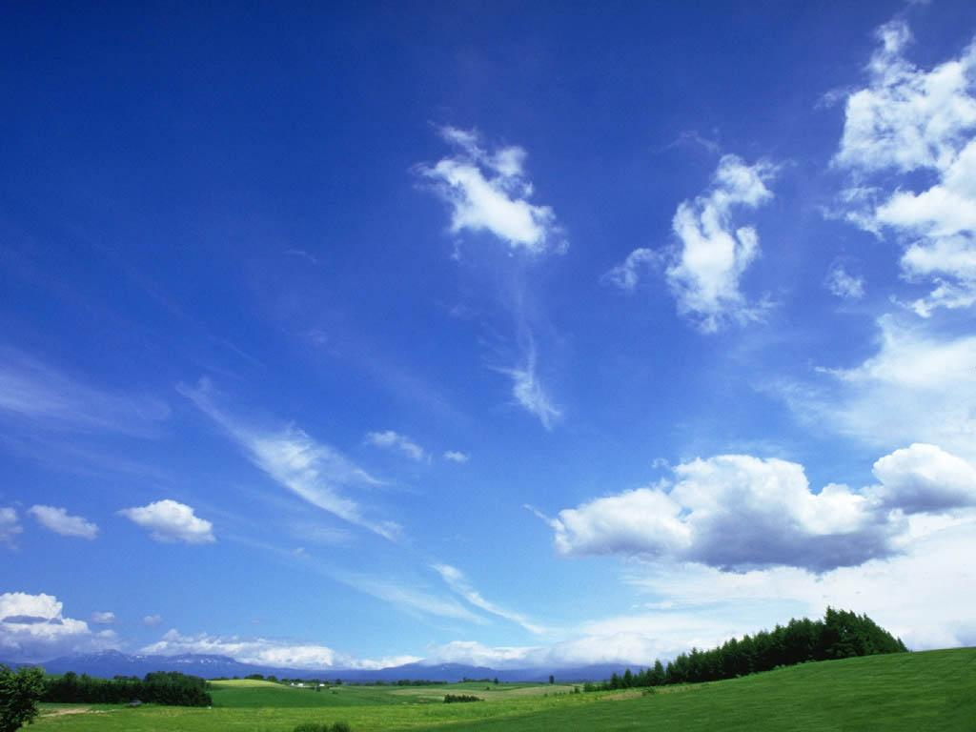
想一想：
仔细比较上下句，你发现了什么？
轻而清的东西冉冉上升，变成了天；
重而浊的东西慢慢下沉，变成了地。

Slide 7
这个巍峨的巨人，就像根长柱子似的，撑在天和地之间，不让它们重新合拢。

Slide 8
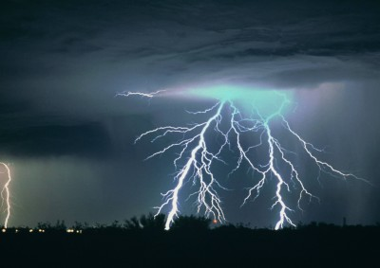
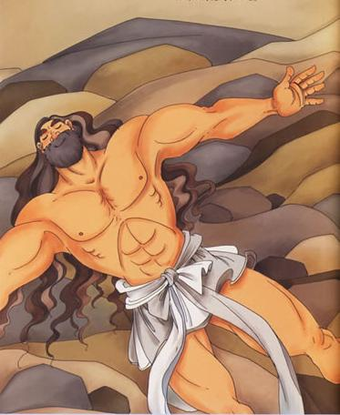
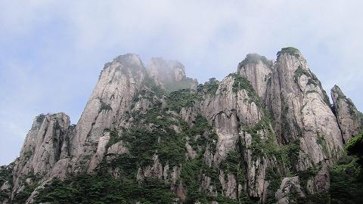
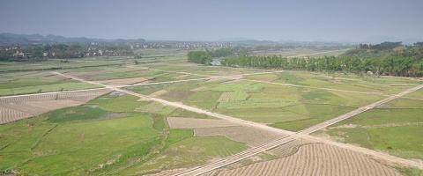
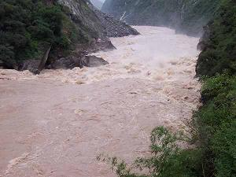
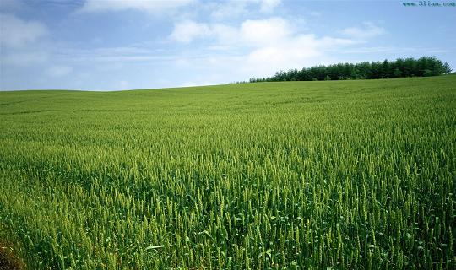
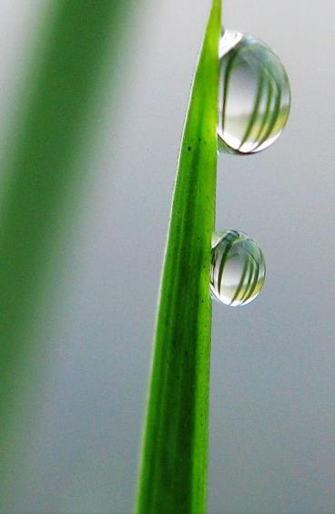

Slide 9
临死的时候，他的身躯化成了万物：
口中呼出的气变成了风和云，
发出的声音变成了轰隆的雷霆 ，
左眼变成了光芒万丈的太阳，
右眼变成了皎洁明媚的月亮 ，
隆起的肌肉变成了三山五岳 ，
流淌的血液变成了奔腾的江河 ，
筋脉变成了纵横交错的大道 ，
皮肤变成了万顷良田 ，
就连流出的汗水也变成了雨露甘霖 。

Slide 10
模仿：
展开合理的想象，运用描写性的语言，再来写几句吧！
_____________，变成了_____________；
_____________，变成了_____________；
_____________，变成了_____________；
... ...

Slide 11
就这样，盘古以他的神力和身躯，开辟了天地，化生出世间万物。

Slide 12
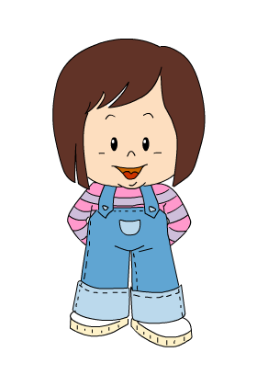
盘古大神，我想对你说——

Slide 13
拓展练习
除了《开天辟地》之外，还有许许多多的神话故事，你还知道哪些？课下搜集这些故事，选择一则说给家人，同学听。

